Slide 1
«Панно. Букет ромашек»
Трифонова Людмила Петровна,
учитель ИЗО, МХК,
МБОУ Арефинской СОШ,
Нижегородской области
Составлена на основании УМК Б.М.Неменского «Изобразительное искусство»

Slide 2
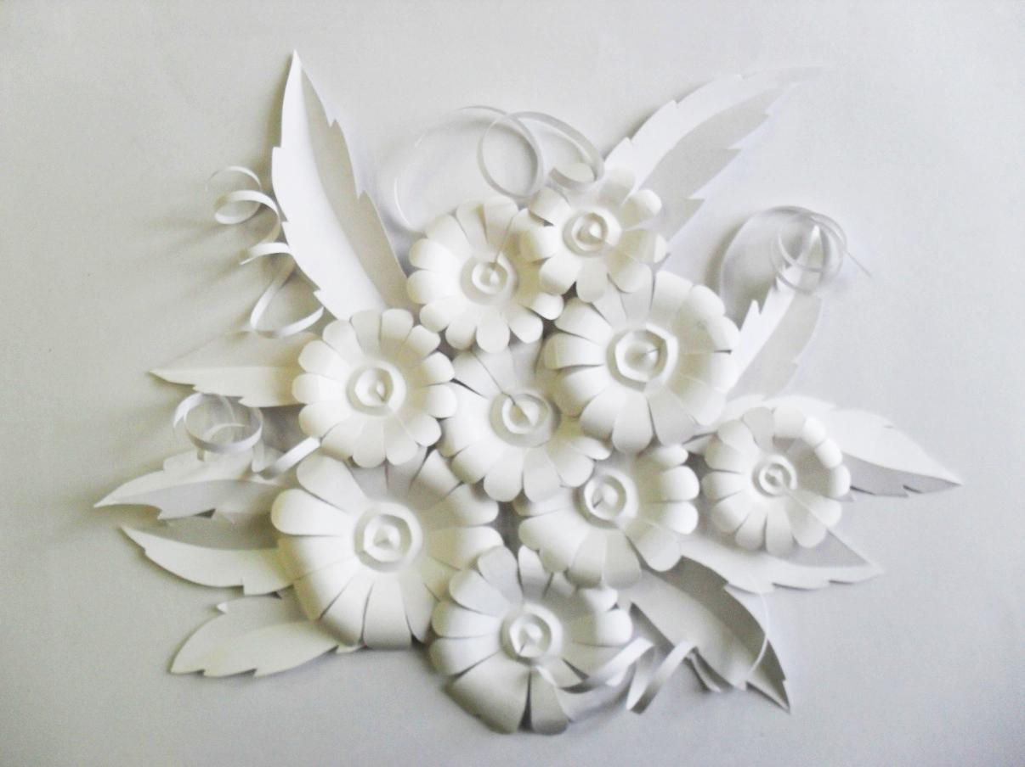
Попробуем с вами создать панно «Ромашки» основу которого составляют цветы и листья. Белое на белом.

Slide 3
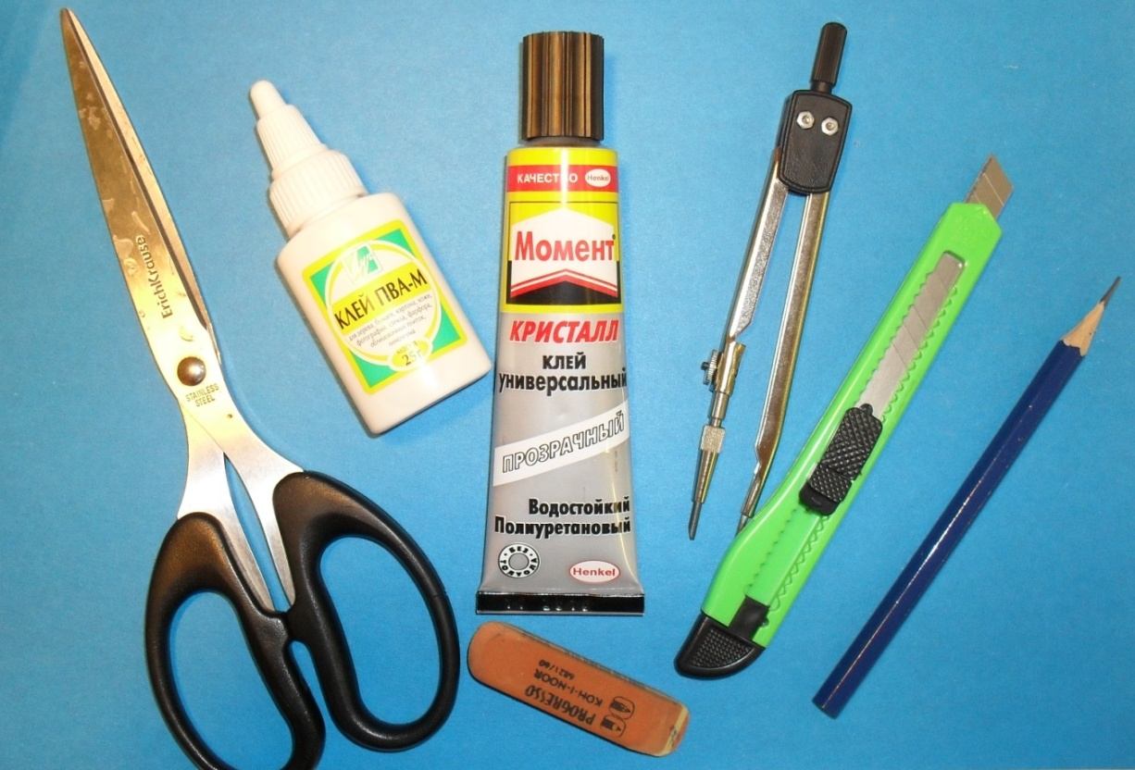
При создании композиций в технике бумагопластики используются различные инструменты – шилья, иглы, макетные ножи, скальпели, ножницы, кисти. Тут, также, нет и не может быть четких правил – вам пригодится все, что поможет аккуратно склеить, разрезать и согнуть бумагу. В поделках используется любая бумага которую можно надрезать: ватман, офисная бумага, альбомные листы и т.д. Лекала, клей пва или момент прозрачный.

Slide 4
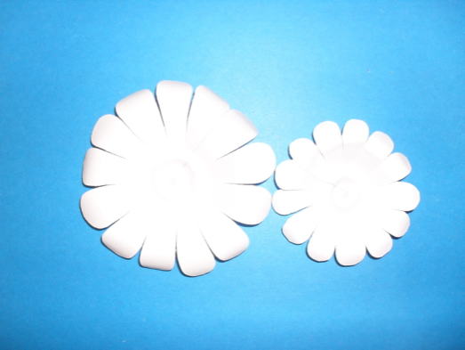
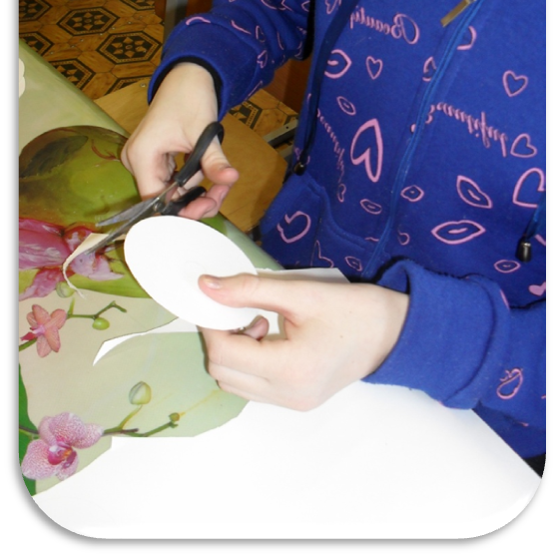
Для первых поделок стоит выбрать композиции с небольшим количеством элементов. Например, открытка с крупными цветами ромашками.

Slide 5
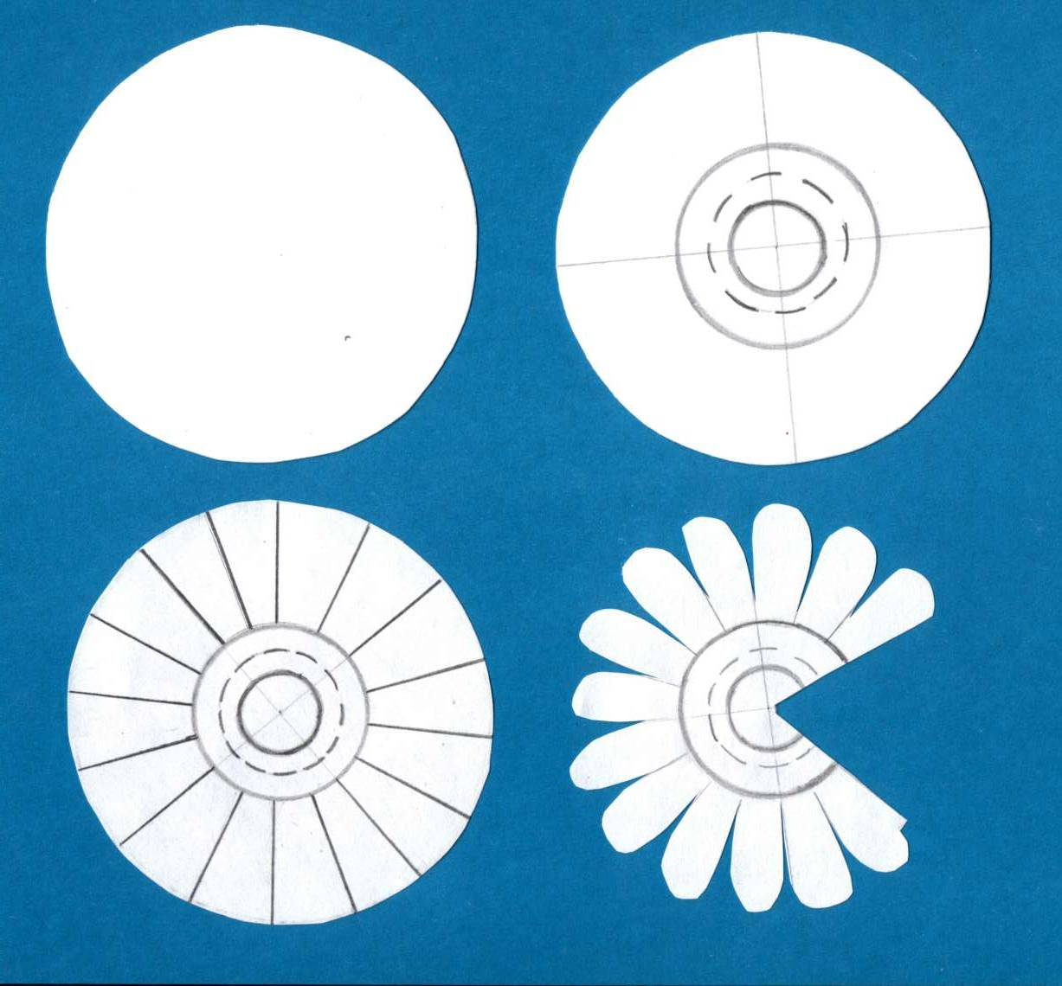
1
2
3
4

Slide 6
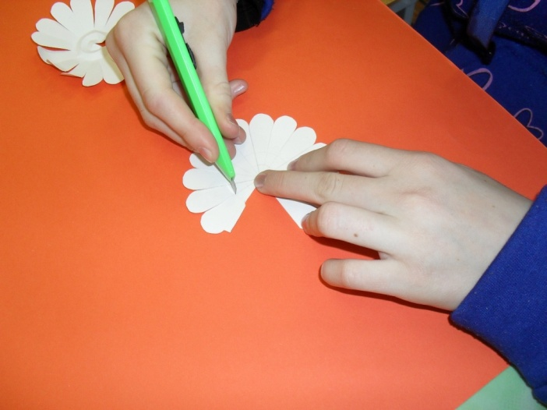
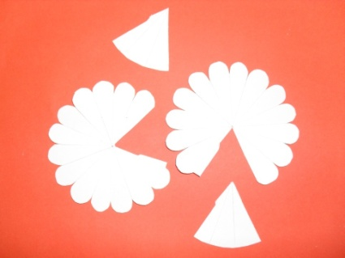
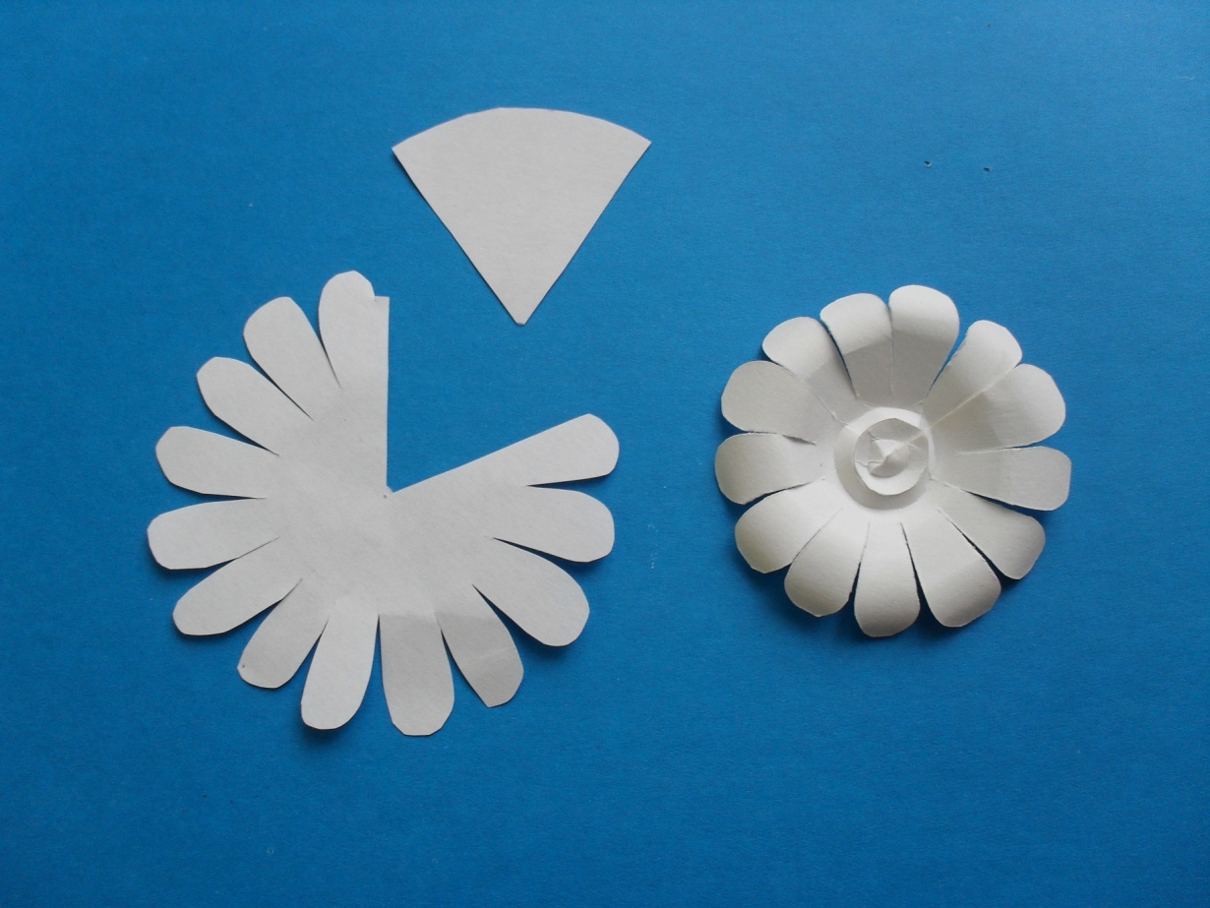
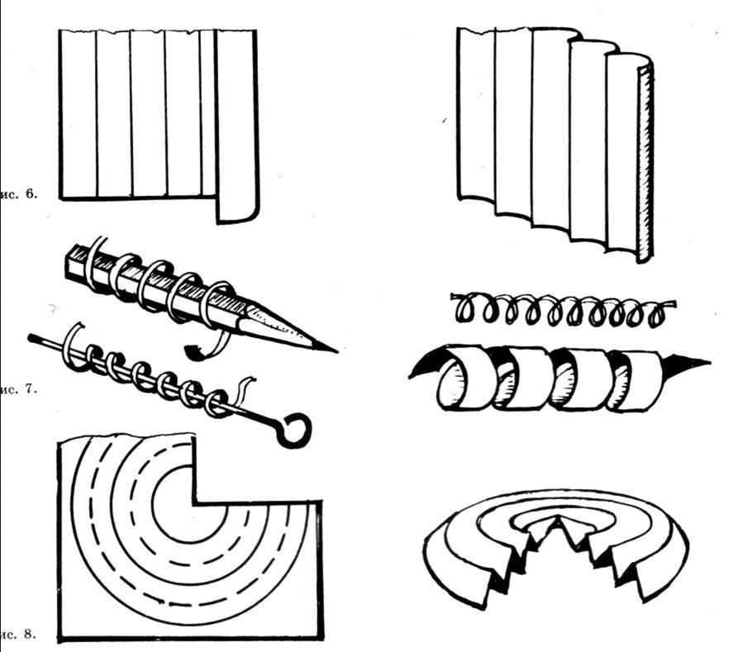
Далее, вырезают отдельные элементы и придают им нужную форму, складывая, сминая, скручивая, делая на бумаге надрезы.
Надрезы с внешней стороны
Надрез с внутренней стороны

Slide 7
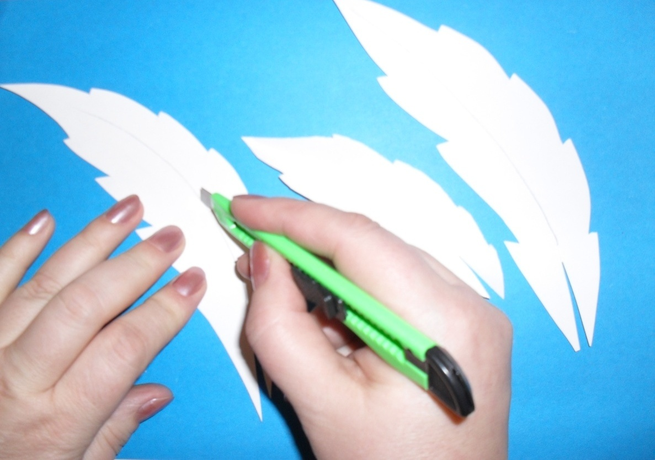
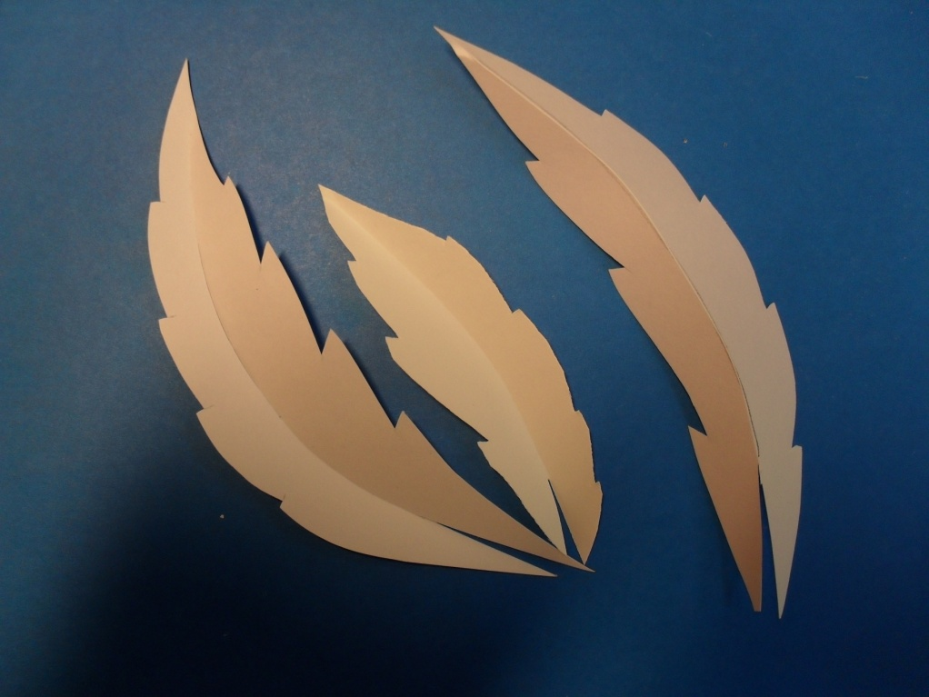
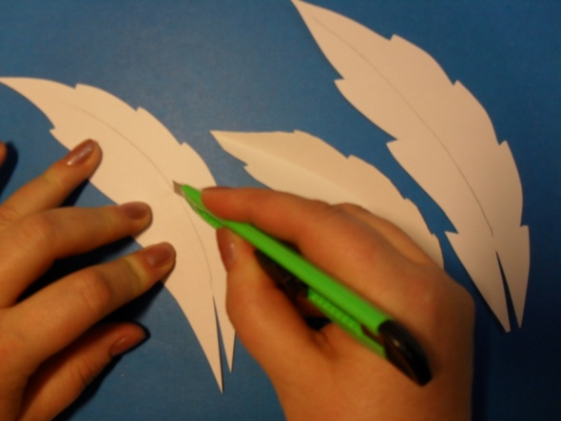
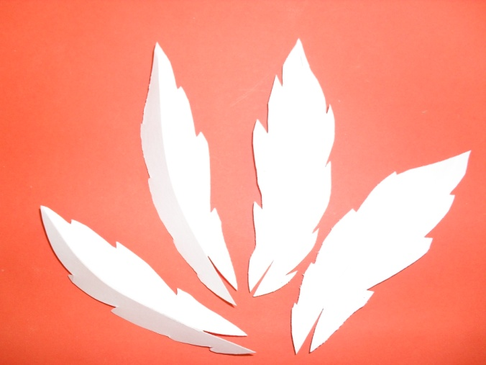
Вырезаем форму листьев, выполняем надрезы, склеиваем.

Slide 8
ИСТОЧНИКИ:
Учебник: Горяева Н.А. Изобразительное искусство. Декоративно-прикладное искусство в жизни человека. 5класс: учеб. для общеобразоват. организаций / Н.А.Горяева, О.В.Островская; под ред. Б.М.Неменского. – 4-е изд. – М.: Просвещение, 2014.

